Slide 1
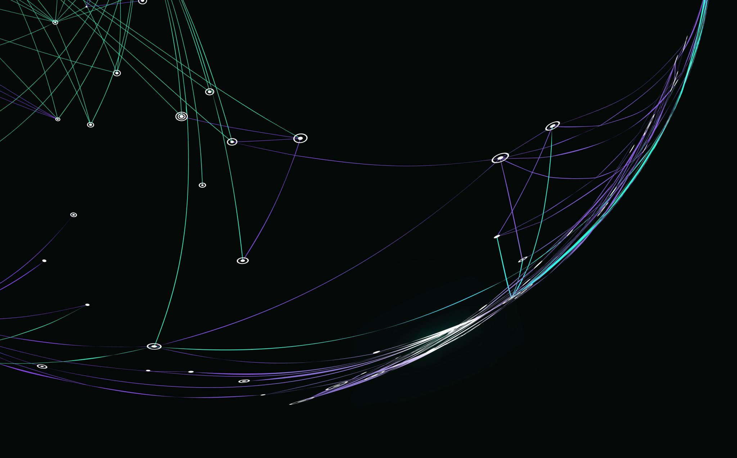
Γλώσσα Πολύτροπη
…πολλων ανθρωπων νόον έγνω
Ανθη βουγιουκλη
μουσικο κομοτηνησ

Slide 2
Νεοελληνική Γλώσσα Β΄Γυμνασίου (Ενότητα 4^{η}: Σχολείο & μέλλον επαγγελματικό) Ενότητα 5^{η}: Εργασία-επάγγελμα
Κείμενο 4 (αφηγηματικό): προπτυχιακές σπουδές, μετεκπαίδευση και επαγγελματική αποκατάσταση
Κείμενο 5 (επιχειρηματολογικό): πανεπιστημιακές σπουδές ως μέσο προστασίας από ανεργία νέων

Slide 3
ΘΕΜΑΤΙΚΕΣ ΕΝΟΤΗΤΕΣ
http://politropi.greek-language.gr/
NEOI
EΚΠΑΙΔΕΥΣΗ
ΕΚΠΑΙΔΕΥΣΗ ΚΑΙ ΕΡΓΑΣΙΑ
http://politropi.greek-language.gr/enotita/neoi/ekpedefsi/ekpedefsi-ergasia/

Slide 5
Γελοιογραφίες μαθητών με εφαρμογή photo editing Pixlr E

Slide 8
Γελοιογραφίες μαθητών με εφαρμογή voki
https://tinyurl.com/yzgdo56q
https://tinyurl.com/yfvup9dh

Slide 9
Αποτίμηση πλατφόρμας: μαθητές
Εξοικείωση μαθητών Β’ γυμνασίου με πολυτροπικά κειμενικά είδη, όπως τη διαφήμιση και τη γελοιογραφία (συνθηματικός λόγος, μορφοσυντακτικά φαινόμενα), που τους είναι πιο ευχάριστα, καθώς η καθημερινή τους επικοινωνία διαμεσολαβείται από την εικόνα (selfie, video, emoticon)
Επαφή μαθητών με κείμενα πιο σύγχρονα από του σχολικού βιβλίου (+/- 2000) και προβλήματα που τους ακουμπούν σήμερα, όπως π.χ. η αυξανόμενη κοινωνική πίεση προς νέους για απόκτηση ακαδημαϊκών τίτλων και το brain drain, αντί της εξωραϊσμένης και μονόπλευρης οπτικής του σχολικού βιβλίου

Slide 10
Αποτίμηση πλατφόρμας: εκπαιδευτικοί
Ευκαιρία εκσυχρονισμού του διδακτικού υλικού και εμπλουτισμού με κείμενα πολυτροπικά, που συνήθως τα διδάσκουμε είτε κατά το δοκούν είτε με συνοπτικές διαδικασίες, για να προχωρήσουμε στο «κανονικό,» με σχολικούς όρους, κείμενο.
Ανάδειξη της ανάγκης επιμόρφωσης στον οπτικό γραμματισμό, ώστε αντί του αυτοσχεδιασμού να εφαρμόζουμε μια μέθοδο ανάλυσης και επεξεργασίας εικόνων (π.χ. μέθοδος D. Perkins (1994).

